Slide 1
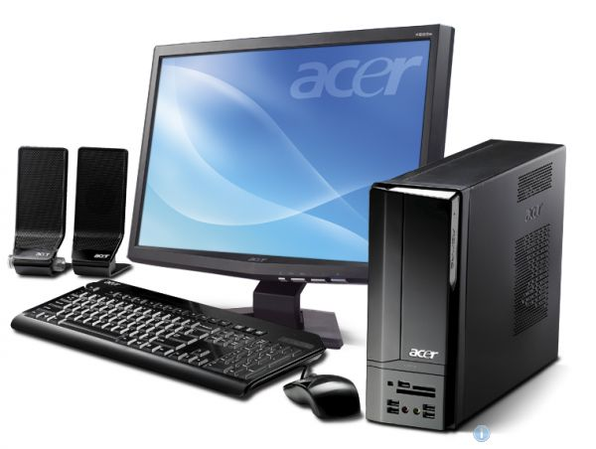
История создания компьютера

Slide 2
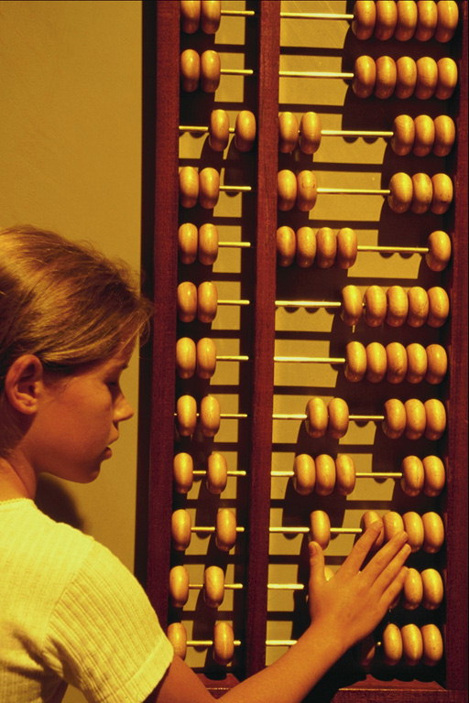
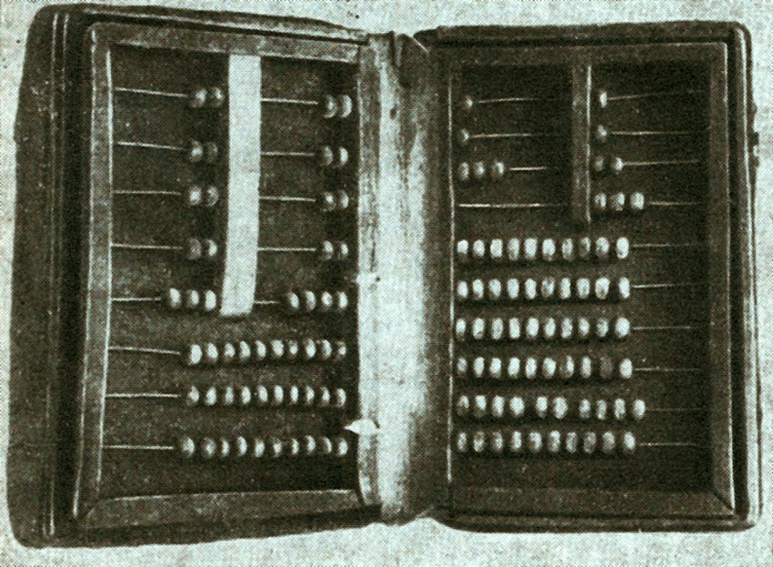
Первая счетная машина.
Во все времена людям надо было считать

Slide 3
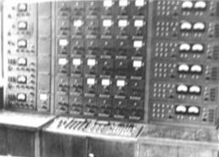
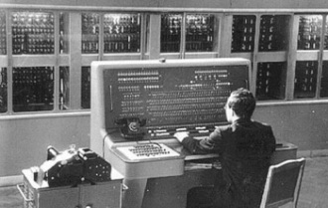
Первые вычислительные машины
В конце XIX века Герман Холлерит в Америке изобрел счетно-перфорационные машины. В них использовались перфокарты для хранения числовой информации.

Slide 4
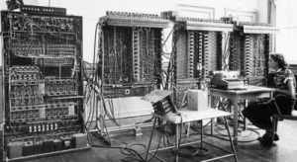
Первые вычислительные машины
Г. Холлерит основал фирму по выпуску счетно-перфорационных машин, которая затем была преобразована в фирму IBM — ныне самого известного в мире производителя компьютеров.

Slide 5
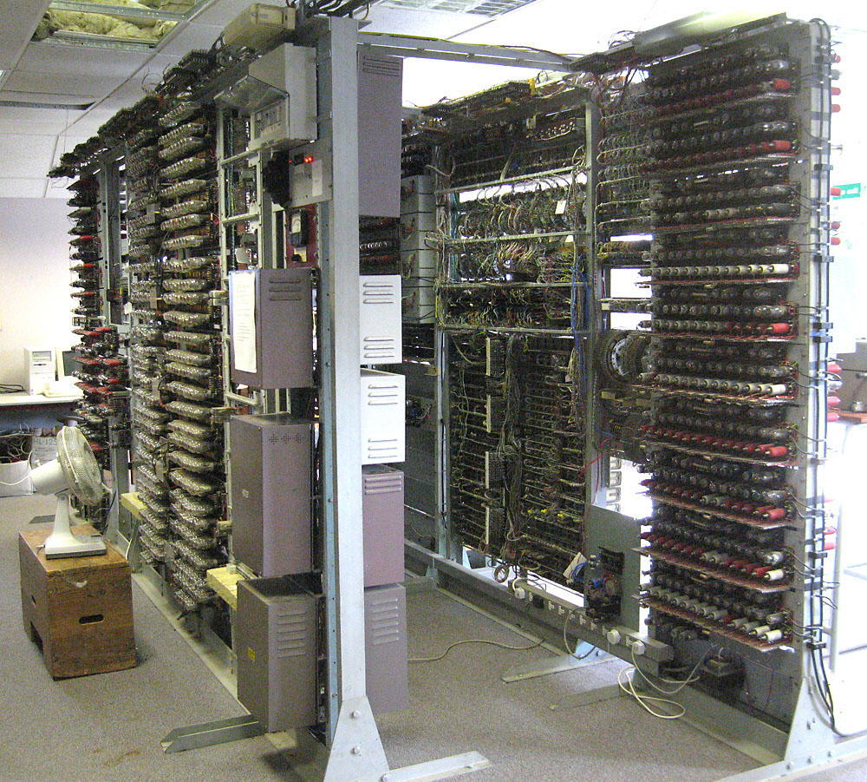
Первая ЭВМ —
универсальная машина на электронных лампах построена в США в 1945 году.

Slide 6
Первые ЭВМ в нашей стране.
В нашей стране первая ЭВМ была создана в 1951 году. Называлась она МЭСМ — малая электронная счетная машина.
Конструктором МЭСМ был
Сергей Алексеевич Лебедев

Slide 7
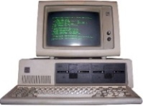
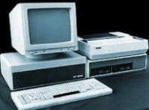
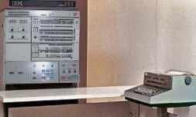
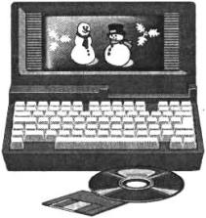
Электронно-вычислительную технику принято делить на поколения

Slide 8
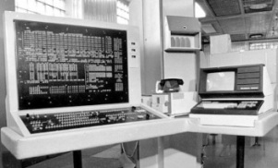
Второе поколение

Slide 9
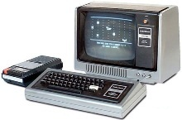
Третье поколение
Их назвали интегральными схемами (ИС)

Slide 10
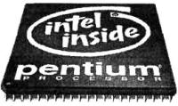
Четвертое поколение
Микропроцессор — это миниатюрный мозг, работающий по программе, заложенной в его память.

Slide 11
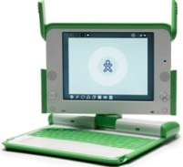
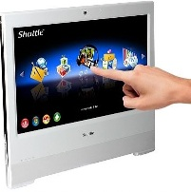
Пятое поколение
ЭВМ пятого поколения — это машины недалекого будущего. Основным их качеством должен быть высокий интеллектуальный уровень.

Slide 12
Ни одна другая машина в истории не привнесла в наш мир столь быстрых и глубоких изменений.
Благодаря компьютерам стали возможными такие знаменательные достижения, как посадка аппаратов на поверхность Луны и исследование планет Солнечной системы.
Компьютеры создают тысячи удобств и услуг в нашей повседневной жизни.
Они управляют анестезионной аппаратурой в операционных, помогают детям учиться в школах, «изобретают» видеотрюки для кинематографа.
Компьютеры взяли на себя функции пишущих машинок в редакциях газет и счетных аппаратов в банках. Они улучшают качество телевизионного изображения, управляют телефонными станциями и определяют цену покупок в кассе универсального магазина.
Иными словами, они столь прочно вошли в современную жизнь, что обойтись без них практически невозможно.

Slide 13
Интернет-ресурсы:
http://www.obyava.zp.ua/26520.html компьютер
http://images.yandex.ru/yandsearch?text=%D0%BA%D0%B0%D1%80%D1%82%D0%B8%D0%BD%D0%BA%D0%B8%20%D0%BF%D0%B5%D1%80%D0%B2%D0%BE%D0%B9%20%D0%AD%D0%92%D0%9C&noreask=1&img_url=upload.wikimedia.org%2Fwikipedia%2Fcommons%2F3%2F36%2FColossusRebuild_12.jpg&pos=5&rpt=simage&lr=37 первая ЭВМ
http://osvoenie-pk.ru/ustr_istoria.htm история возникновения компьютера
http://chernykh.net/content/view/12/36/ история коппьютера
http://pix.com.ua/ru/art/museums/museums_of_ottawa_hull/519031-upsee.html счеты

